Slide 1
«Развитие творческого потенциала ребенка-дошкольника в изобретательской деятельности»
МУНИЦИПАЛЬНОЕ ДОШКОЛЬНОЕ ОБРАЗОВАТЕЛЬНОЕ АВТОНОМНОЕ УЧРЕЖДЕНИЕ ДЕТСКИЙ САД № 12 ОБЩЕРАЗВИВАЮЩЕГО ВИДА ГОРОДА ЗЕИ
Софич Татьяна Сергеевна,
заместитель заведующего
по учебно-воспитательной работе

Slide 2
Кто такие инженеры?

Slide 3
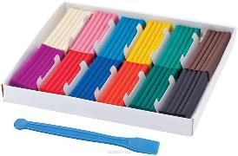
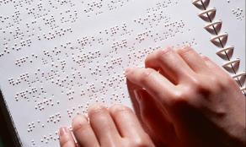
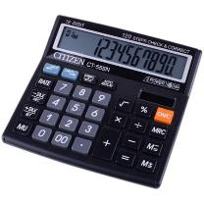
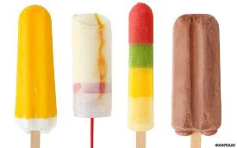
Детские изобретения

Slide 4
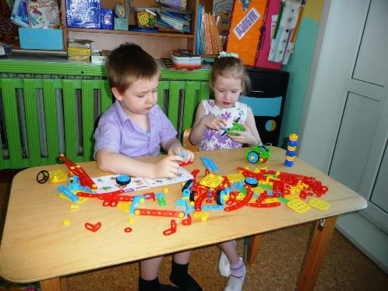

Slide 5
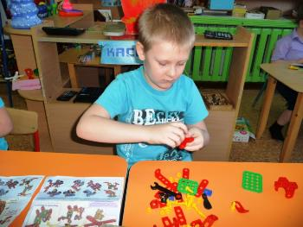
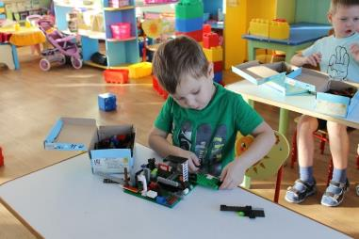
Тематическая неделя «Юные изобретатели»

Slide 6
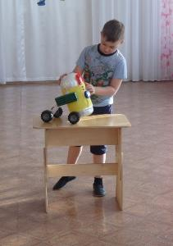
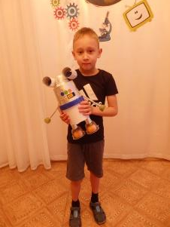
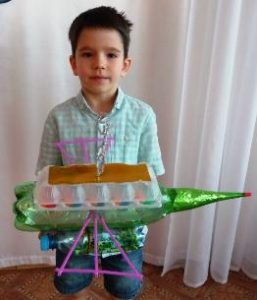
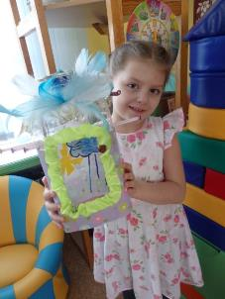
Детская конференция «Сегодня – фантазеры, завтра – изобретатели»

Slide 7
«Мое изобретение называется «Полянка для непосед»… На ней есть горка, качели и песочница. Если подняться вверх по лестнице, мы окажемся в звездной комнате, в которой можно любоваться звездами. Под лестницей есть «мухоморная комната», где можно играть в разные интересные игры…..»

Slide 8
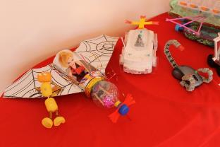
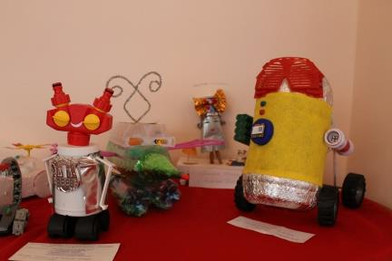
Выставка детских изобретений

